Slide 1
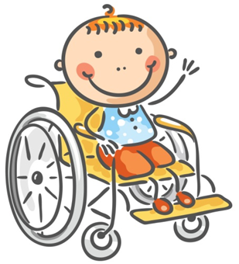
RAZLIČITI, ALI JEDNAKO VRIJEDNI

Slide 2
ŽIVIMO ZAJEDNO, ALI S RAZLIKAMA
Živimo zajedno, ali s razlikama: netko sporo hoda, netko lijepo piše, netko lako uči, netko teško diše, netko slabo pjeva, netko zbori čisto...
Ipak, svako dijete u biti je isto: malo toplo srce i želja puna glava da živimo zajedno, ali s razlikama.
Dragan Lendić

Slide 3

MEĐUNARODNI DAN DJEČIJIH PRAVA
20. STUDENI
VAŠA SU PRAVA ONO ŠTO SMIJETE RADITI I ONO ŠTO LJUDI KOJI SU ODGOVORNI ZA VAS MORAJU NAPRAVITI DA BISTE VI BILI SRETNI, ZDRAVI I SIGURNI.
ALI! I VI IMATE ODGOVORNOST PREMA DRUGOJ DJECI I ODRASLIMA KAKO BI I ONI IMALI SVOJA PRAVA.

Slide 4
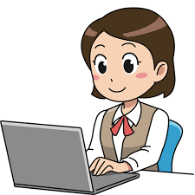
ZAIGRAJMO SE!
ZAIGRAJ SA RODITELJIMA ZABAVNU IGRU!
http://covjeceispravise.unicef.hr/

